Slide 1
MathKGZ --
1 Сандуу Ондуктар – Бөлүү– Бинго жооптору менен
Окуучулар суроо тордон тогуз жоопту тандап, аларды дептериндеги 3х3 квадратка туш келди жайгаштырышы керек.
Мугалим оюн учурундагы кыйынчылыкка жараша суроолорду тандаса болот.
Убакыттын өтүшүнө жараша, окуучулар сызык, X же О менен жеңе алышат.
Анимацияларды текшерип, сабагыңызга КЕРЕГИ ЖОК слайддарды ӨЧҮРҮП САЛЫҢЫЗ.

Slide 2

Бинго!
45 | 54 | 23
82 | 37 | 12
76 | 25 | 91
Ондуктарды
бөлүү

Slide 3
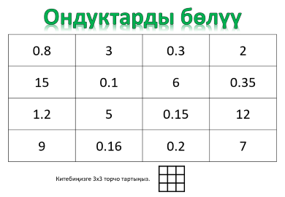
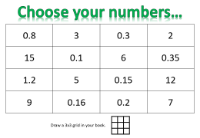
Ондуктарды бөлүү
0.8 | 3 | 0.3 | 2
15 | 0.1 | 6 | 0.35
1.2 | 5 | 0.15 | 12
9 | 0.16 | 0.2 | 7
Китебиңизге 3х3 торчо тартыңыз.

Slide 4
Эсептеңиз:
3 ÷ 0.5
6

Slide 5
Эсептеңиз:
0.8 ÷ 4
0.2

Slide 6
Эсептеңиз:
4 ÷ 0.8
5

Slide 7
Эсептеңиз:
0.7 ÷ 7
0.1

Slide 8
Эсептеңиз:
2.1 ÷ 0.3
7

Slide 9
Эсептеңиз:
3.6 ÷ 3
1.2

Slide 10
Эсептеңиз:
3.2 ÷ 4
0.8

Slide 11
Эсептеңиз:
2.8 ÷ 1.4
2

Slide 12
Эсептеңиз:
1.5 ÷ 0.5
3

Slide 13
Эсептеңиз:
1.8 ÷ 0.2
9

Slide 14
Эсептеңиз:
0.6 ÷ 2
0.3

Slide 15
Эсептеңиз:
0.3 ÷ 2
0.15

Slide 16
Эсептеңиз:
0.7 ÷ 2
0.35

Slide 17
Эсептеңиз:
4.8 ÷ 0.4
12

Slide 18
Эсептеңиз:
0.8 ÷ 5
0.16

Slide 19
Эсептеңиз:
4.5 ÷ 0.3
15

Slide 21
Суроолор барбы?
Комментарийлер?
Сунуштар?
…же ката таптыңызбы!?
Турдуу пикирлер учун ыраазычылык билдиребиз.
Сураныч, электрондук кат жөнөтүңүз:
mathematicskgz@gmail.com

